Slide 1


Slide 2
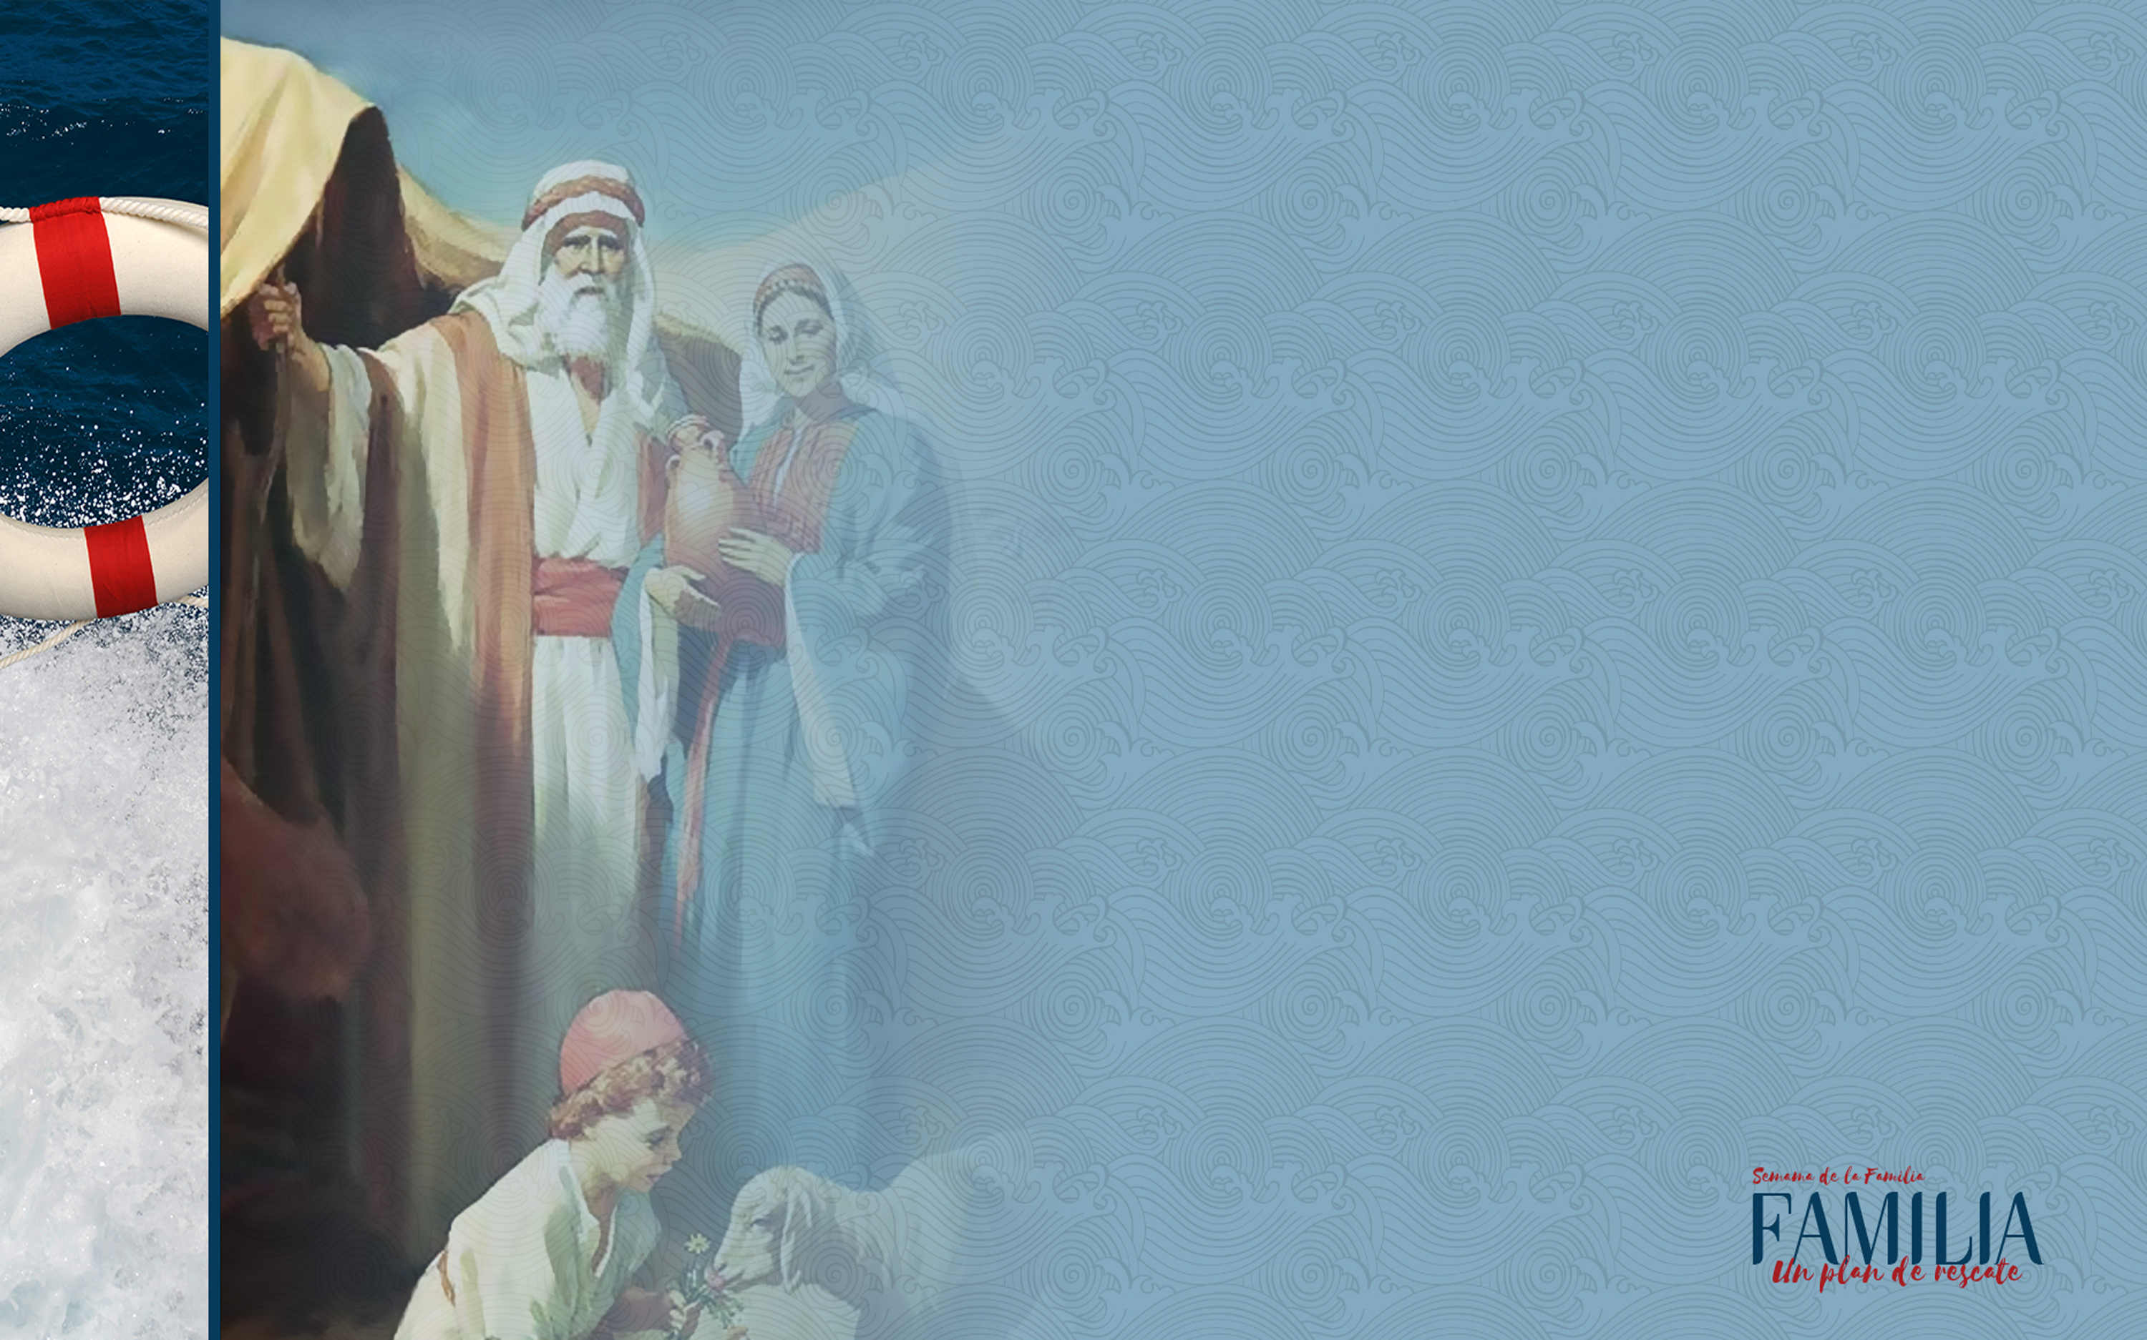
Dios había hecho una promesa a Abraham. De su linaje, de su descendencia nacería una gran nación. Su hijo, Isaac, el hijo del milagro.

Slide 3

I. LA GRAN PRUEBA

Slide 4
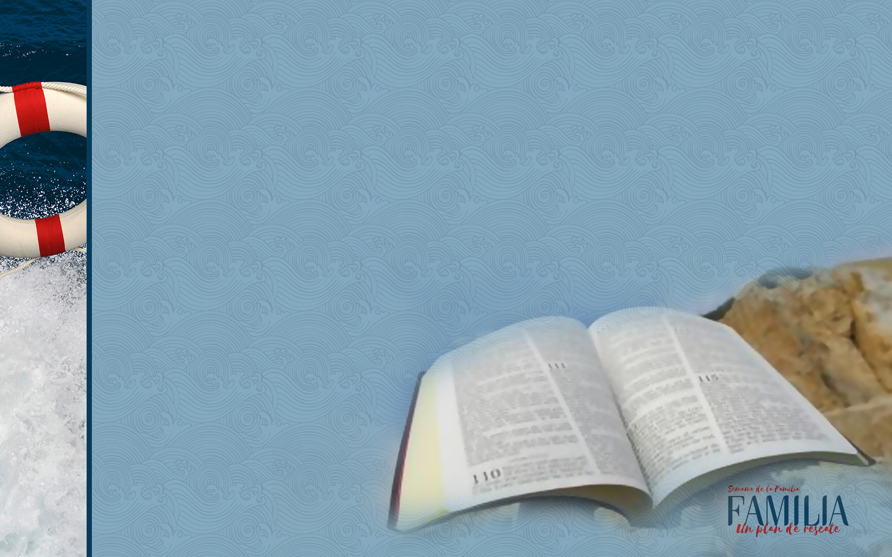
“Aconteció después de estas cosas, que probó Dios a Abraham, y le dijo: Abraham. Y él respondió: Heme aquí. Y dijo: Toma ahora tu hijo, tu único, Isaac, a quien amas, y vete a tierra de Moriah, y ofrécelo allí en holocausto sobre uno de los montes que yo te diré” (Génesis 22:1).

Slide 5
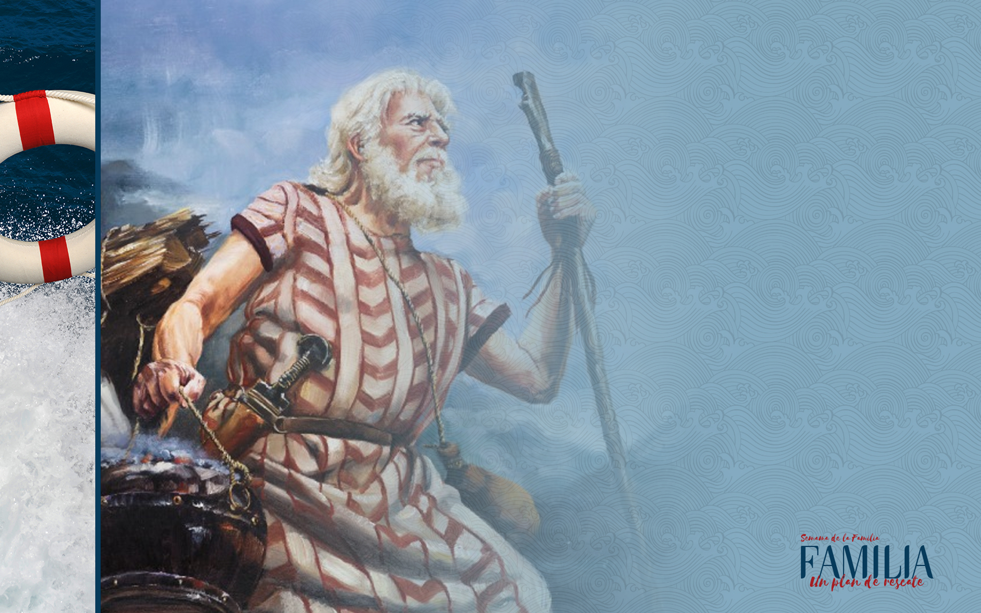
La prueba no se centraba en Isaac sino en Abraham. El objetivo era poner a prueba el valor y la fibra de la persona. Dios estaba dispuesto a probar no solo el amor de Abraham hacia él, sino también su propio amor hacia Abraham.

Slide 6
Abraham conocía la voz de Dios porque a lo largo de los años siempre había cultivado una relación de amistad con él, y estaba dispuesto a hacer lo que sea, sin importar lo que esto significase.

Slide 7
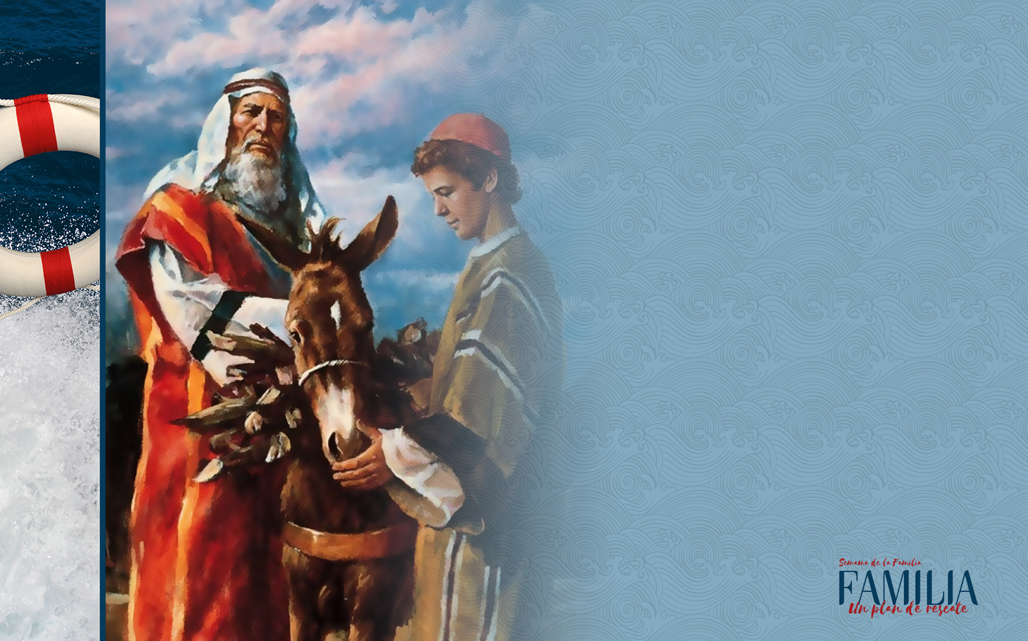
El versículo 3 dice que Abraham, se levantó muy de mañana tomó todo lo necesario para un sacrificio de adoración, junto sus siervos y levantó a Isaac para que fueran juntos al monte Moriah para ofrecer holocausto. No dudó. No cuestionó la decisión de Dios; sólo obedeció.

Slide 8
II. CAMINO A LA ADORACIÓN

Slide 9
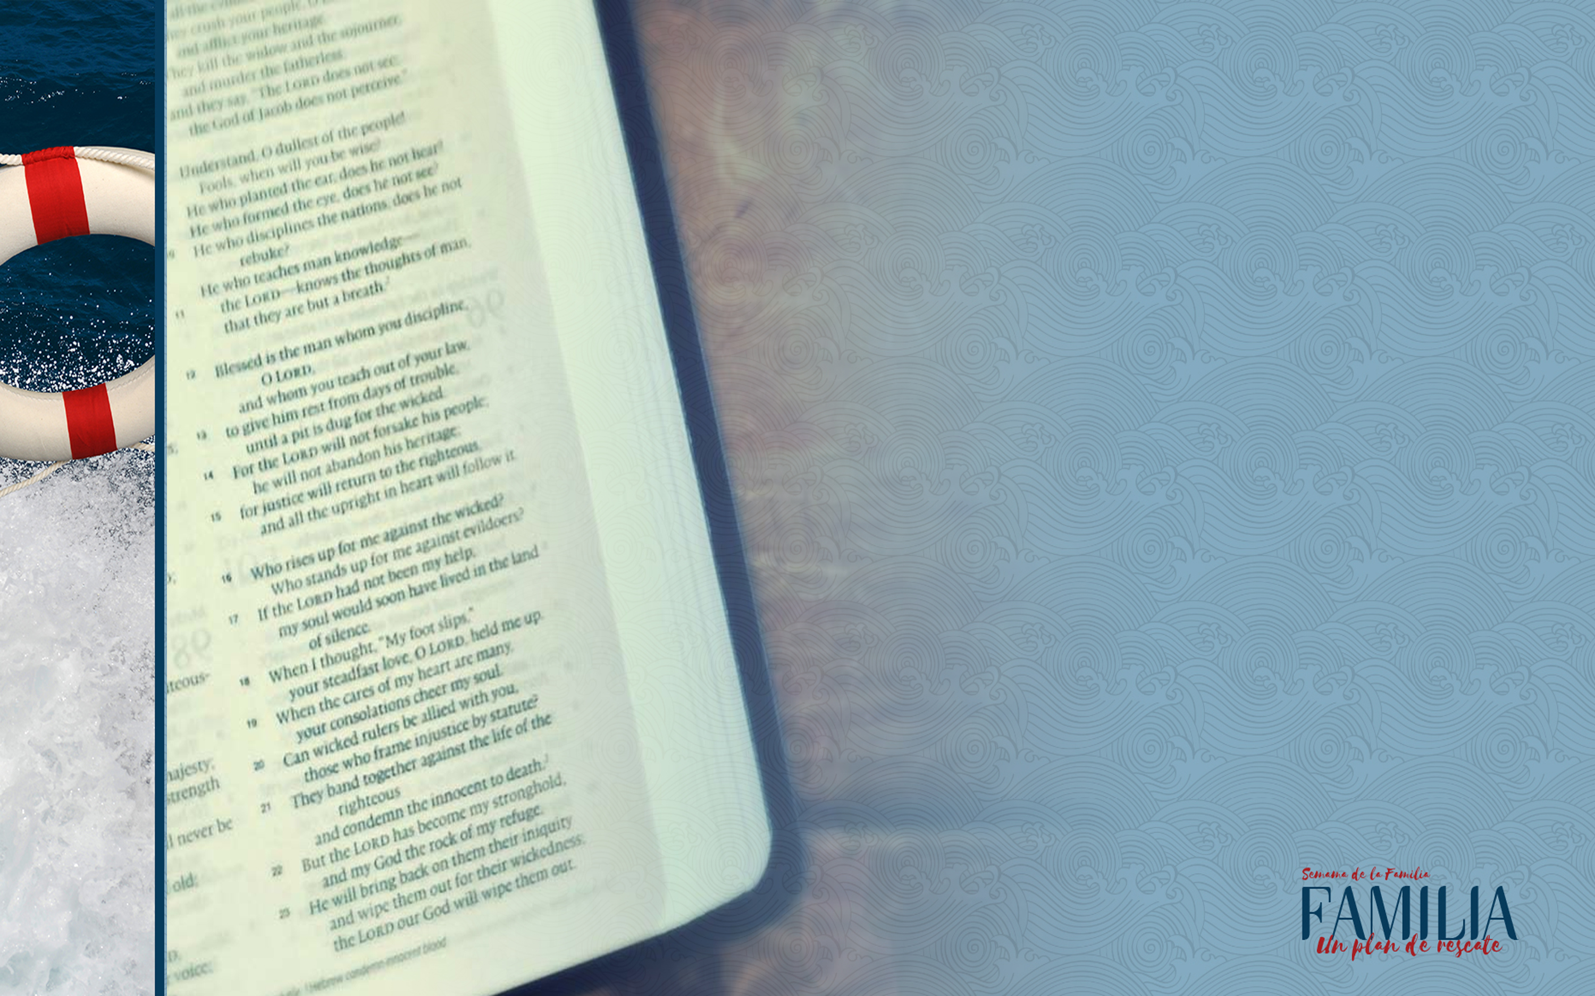
“Entonces dijo Abraham a sus siervos: Esperad aquí con el asno, y yo y el muchacho iremos hasta allí y adoraremos, y volveremos a vosotros” (GéN. 22:5).

Slide 10
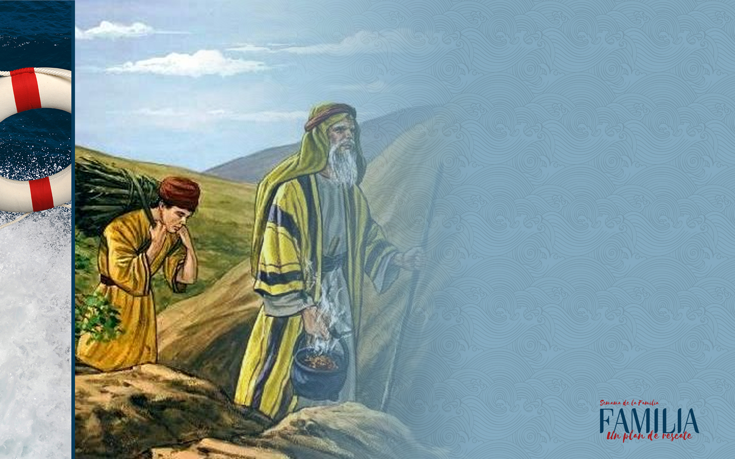
Vemos al anciano que sin dudar sigue su camino hacia el monte de la prueba con un propósito: ADORAR… Pero, Isaac ya no era un niño y era un muchacho inteligente.

Slide 11
Él ya había visto muchas veces a su padre hacer altares y sacrificar holocaustos. Él sabía que para adorar al Dios verdadero necesitamos de algo muy importante: un sacrificio.

Slide 12
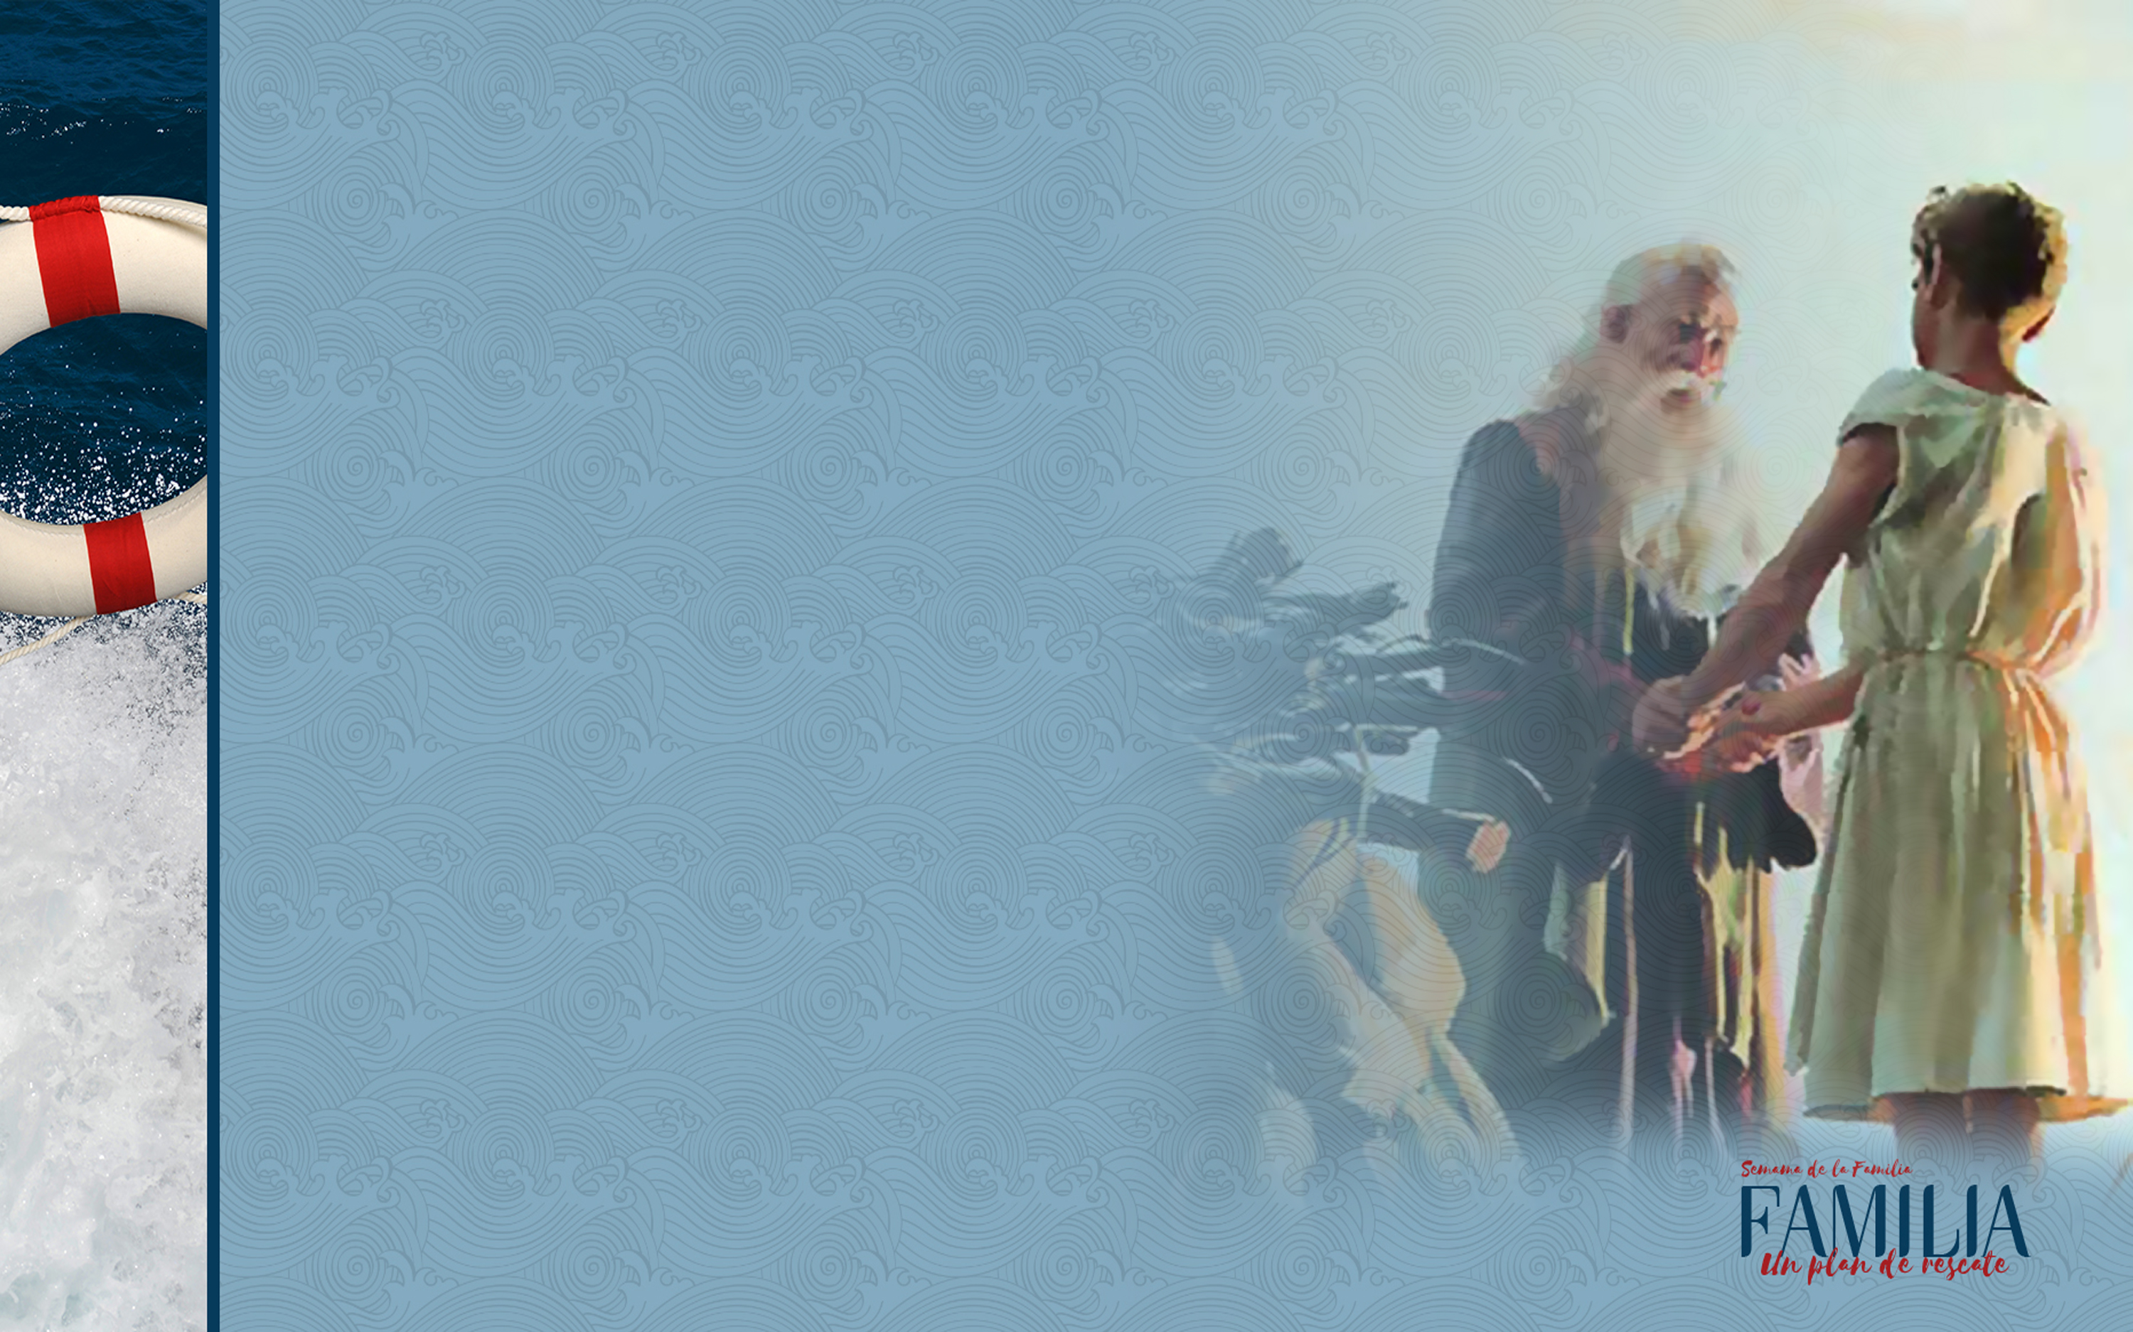
¿Dónde está el cordero? Esa fue la pregunta del joven a la cual con voz temblorosa pero segura el anciano responde: “Dios proveerá” (v8).

Slide 13
III. DIOS PROVEE SOLUCIÓN

Slide 14
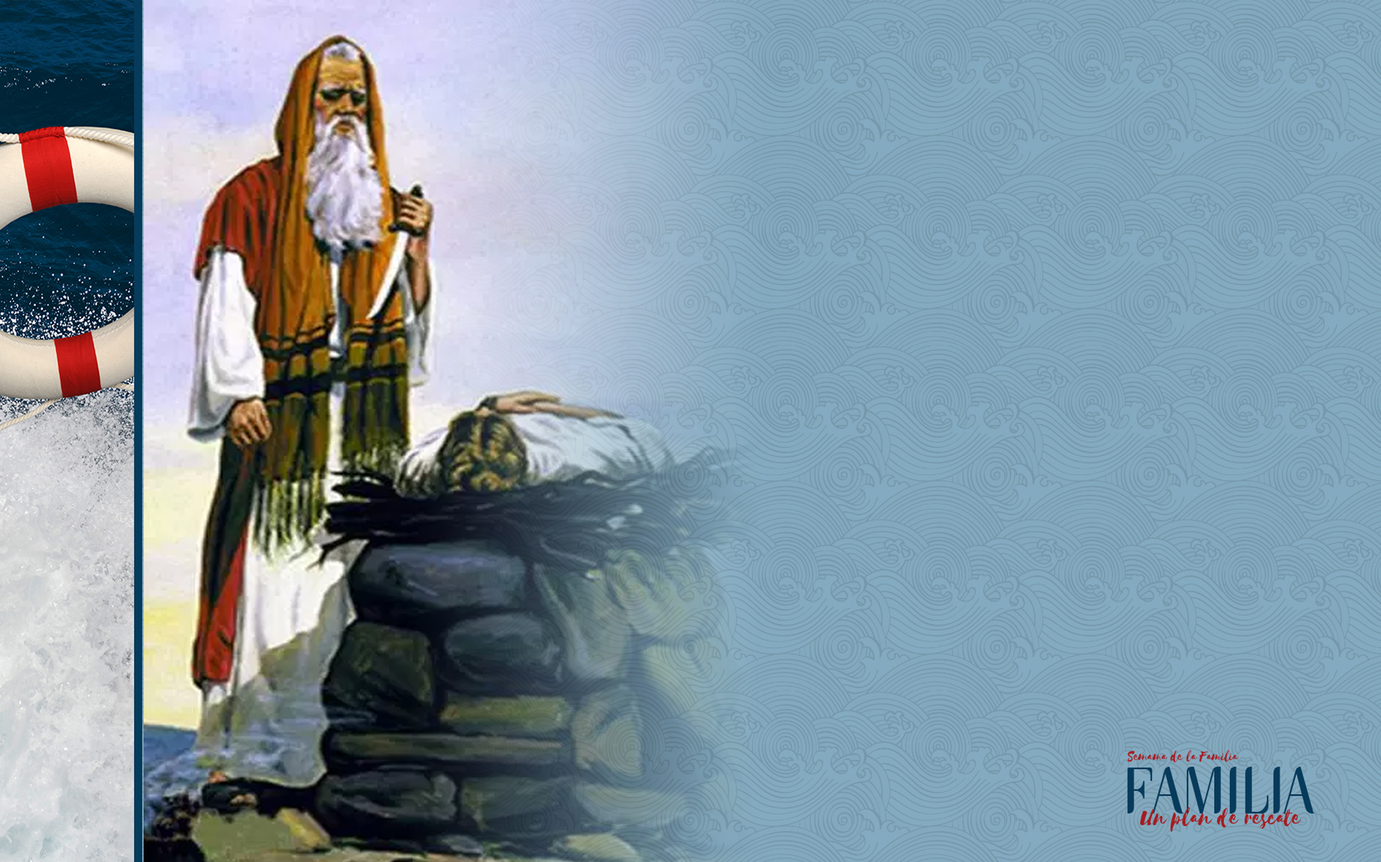
Ahora ya estamos en el monte. La escena es terrible. Un joven acostado encima de un montón de piedras y leña alrededor.

Slide 15
Su anciano padre, con su mano alzada, levantando un cuchillo y con lágrimas en sus ojos listo para cumplir el mandato y entregar a su hijo en sacrificio de adoración a Dios.

Slide 16
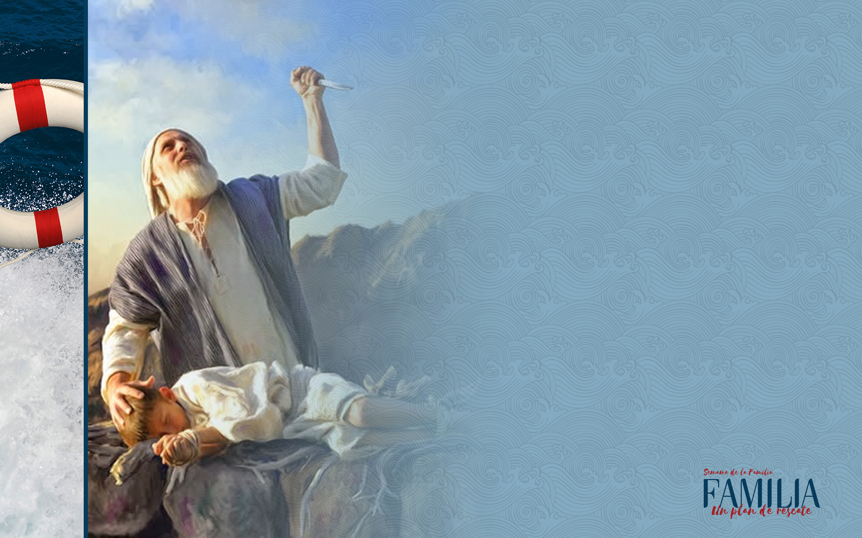
“Entonces el ángel de Jehová le dio voces desde el cielo, y dijo: Abraham, Abraham. Y él respondió: Heme aquí. Y dijo: No extiendas tu mano sobre el muchacho, ni le hagas nada; porque ya conozco que temes a Dios, por cuanto no me rehusaste tu hijo, tu único.”

Slide 17
“Entonces alzó Abraham sus ojos y miró, y he aquí a sus espaldas un carnero trabado en un zarzal por sus cuernos; y fue Abraham y tomó el carnero, y lo ofreció en holocausto en lugar de su hijo.”

Slide 18
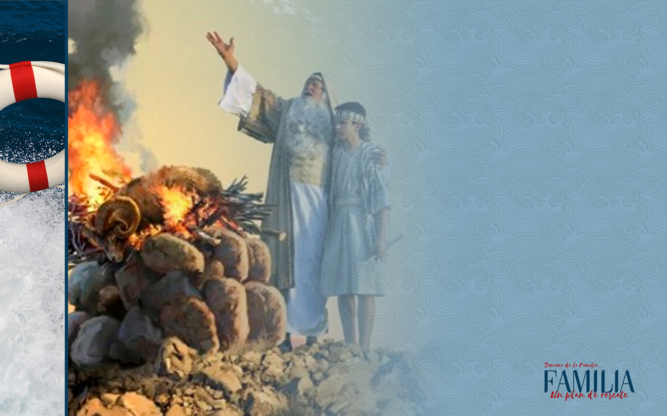
Dios mandó el carnero como sustituto de Isaac.
Isaac vivió gracias al sustituto que ocupó su lugar.
La sangre del carnero fue lo que permitió que Isaac viviera.

Slide 19
“Todo el pesar y la agonía que soportó Abraham por esta sombría y temible prueba, tenía por propósito grabar profundamente en él la comprensión del plan de redención en favor del hombre caído. Se le hizo entender mediante su propia experiencia cuán inmensa era la abnegación del Dios infinito al dar a su propio Hijo para que muriese a fin de rescatar al hombre de la ruina completa. Para Abraham, ninguna tortura mental podía igualarse con la que sufrió al obedecer la orden divina de sacrificar a su hijo”
(3TI 407).

Slide 20
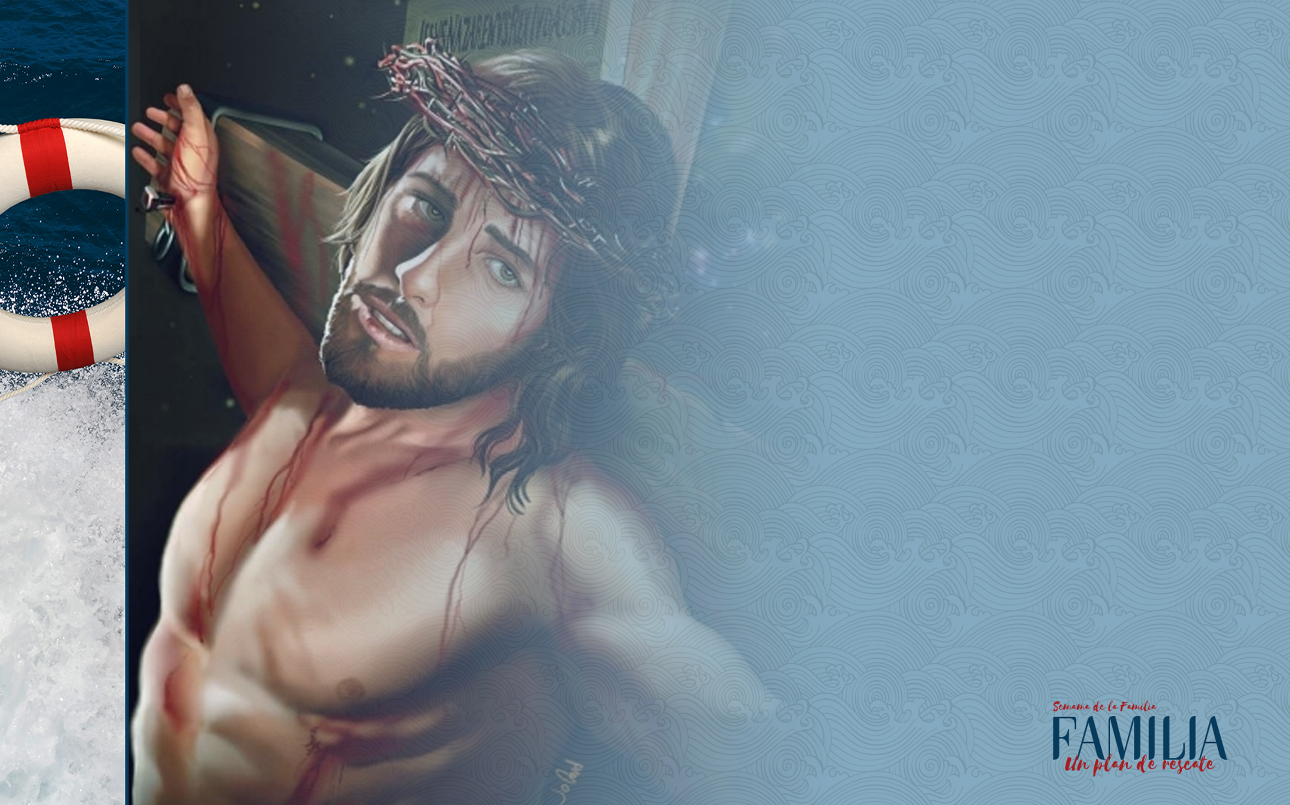
En este mundo en el cual vivimos la única solución para el problema del pecado es Jesucristo. Él es cordero de Dios que cubre los pecados de todos los seres humanos.

Slide 21
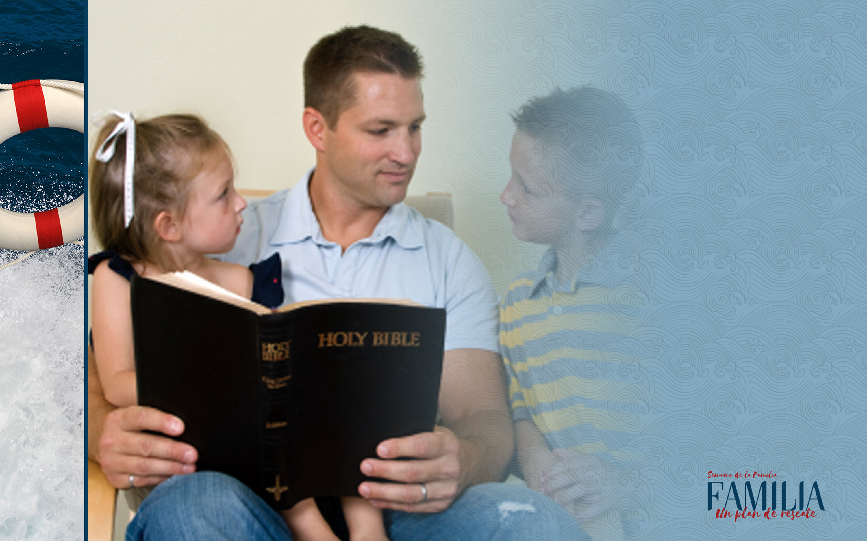
Debemos ser ejemplos para nuestros hijos, haciendo la voluntad de Dios, aunque muchas veces parezca una locura.
Cada día necesitamos renovar nuestra confianza en Dios, entregar y consagrar nuestra familia en señal de adoración.

Slide 22
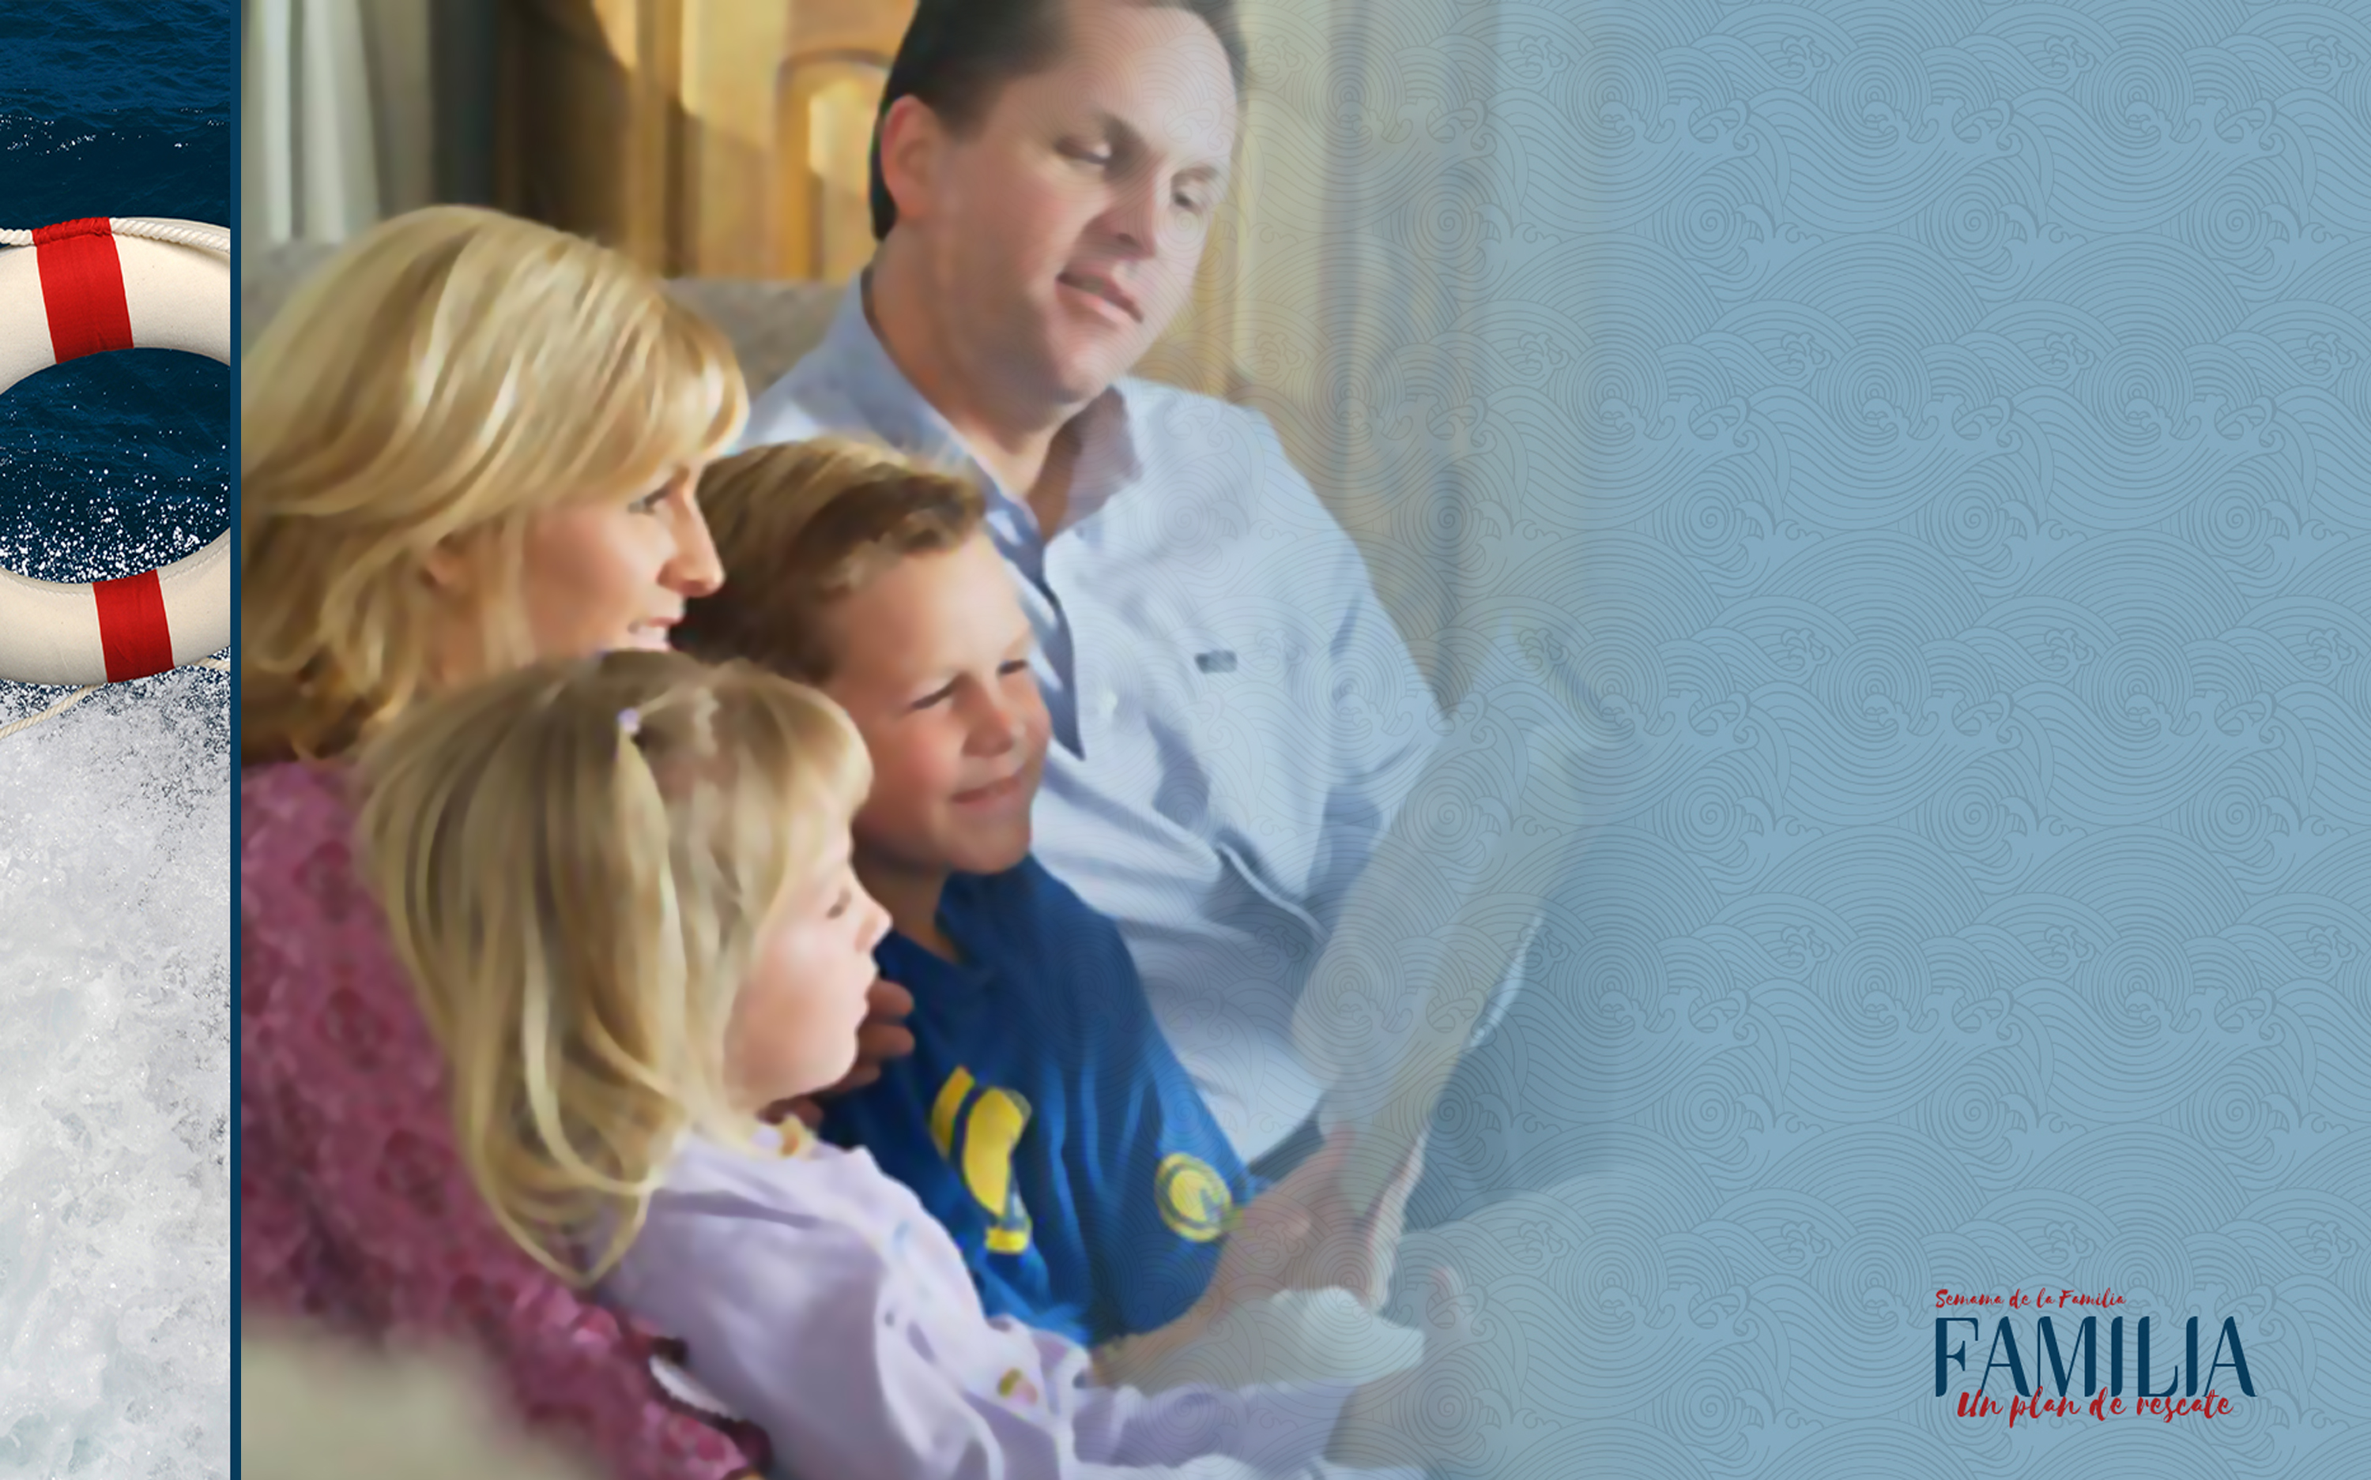
Estamos viviendo en los últimos minutos del reloj profético. Cristo está volviendo y necesitamos hoy más que nunca permitir que la sangre de Jesús limpie de todo pecado nuestra familia.

Slide 23
Dios te llamó a ser un ejemplo. A ser un hombre y una mujer de fe. A ser un intercesor. ¿Estás dispuesto a ser un padre, una madre conforme al corazón de Dios? ¿Estás dispuesto o dispuesta a jugarte por tu fe y darlo todo por Jesús?

Slide 24
Hoy somos llamados por Dios a enseñar por precepto y ejemplo a nuestros hijos que la única solución para el problema del pecado es Cristo. Porque fuera de él no hay salvación.

